Slide 1
CORPO UMANO CARATTERI ORGANIZZATIVI GENERALI

Slide 2
È opportuno fare chiarezza su cio’ che si intende con il termine, a volte piuttosto generico (ed anche usato a sproposito, anche da molti addetti ai lavori) di ANATOMIA UMANA.

Slide 3
DISCIPLINE MORFOLOGICHE UMANE
ANATOMIA UMANA
ISTOLOGIA
EMBRIOLOGIA

Slide 4
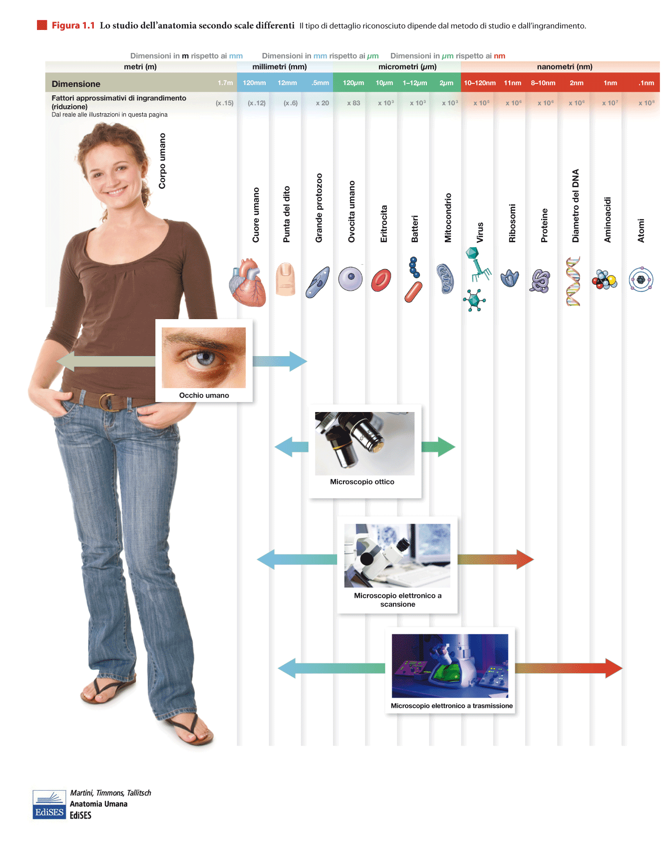

Slide 5
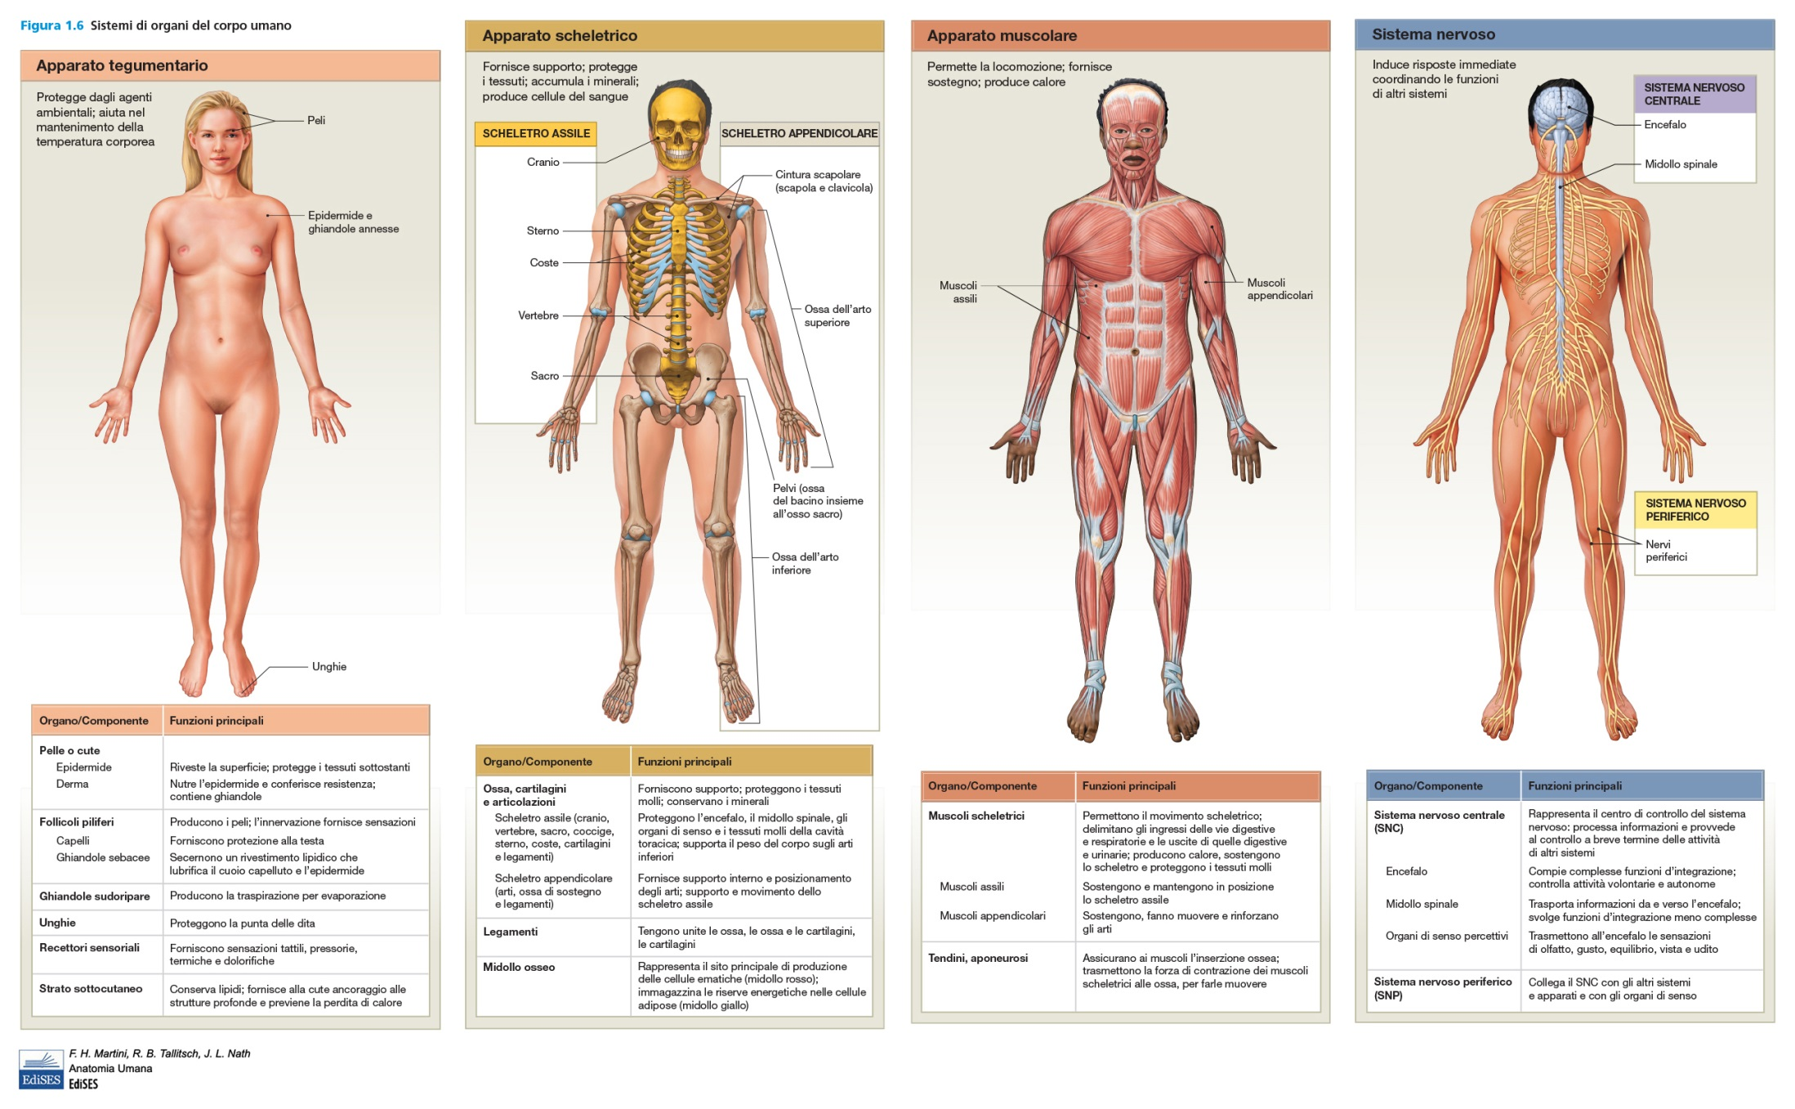

Slide 6
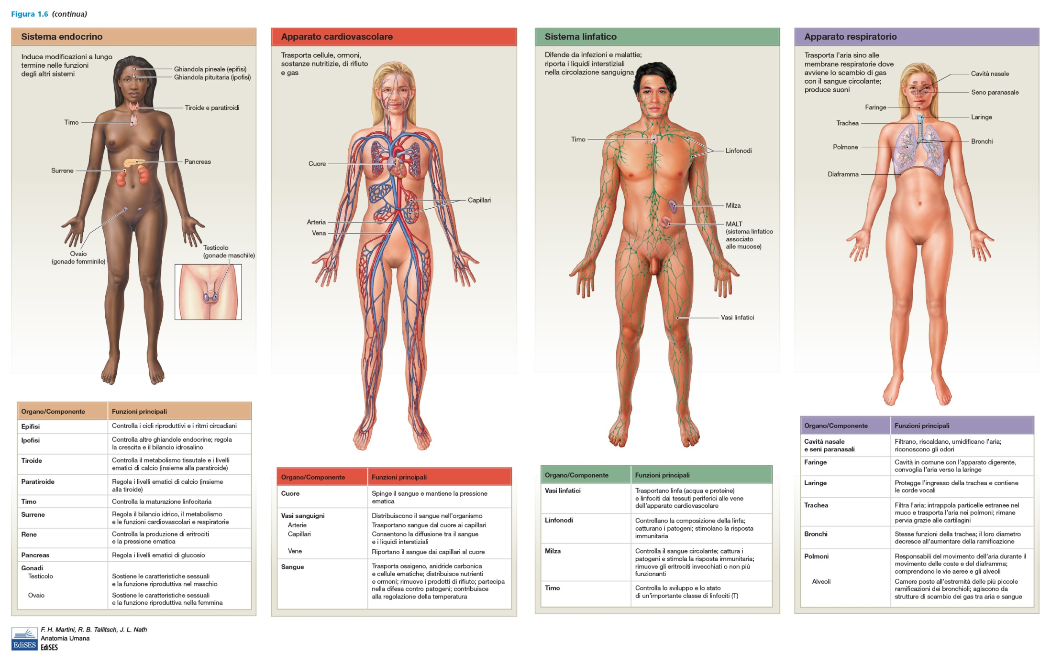

Slide 7
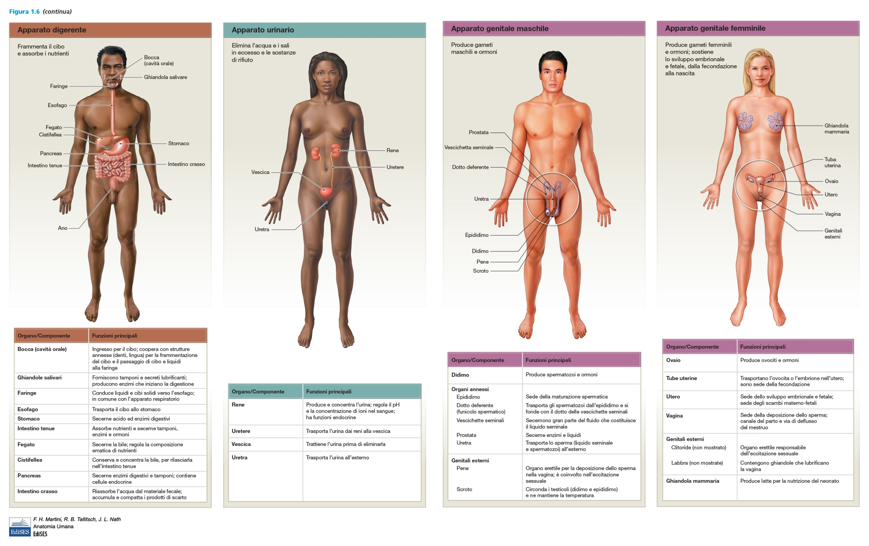

Slide 8
DEFINIZIONE DELLA DISCIPLINA e APPROCCI di STUDIO
ANATOMIA: dal greco ανα−τεμνω (tagliare attraverso)
Studio di una determinata struttura mediante il metodo
SETTORIO. Esso non può prescindere da un’ OSSERVAZIONE
delle FORME prima della DISSEZIONE
In particolare l’ ANATOMIA UMANA si occupa dello studio
delle strutture NORMALI del corpo umano (ANATOMIA
UMANA NORMALE), ossia in assenza di modificazioni
patologiche (delle modificazioni patologiche si occupa una
disciplina clinica che è l’ Anatomia e l’ Istologia
Patologica).
ANATOMIA SISTEMATICA. In base alla suddivisione del corpo in SISTEMI (si sta abbandonando il «quasi» sinonimo di ApparatI)
ANATOMIA TOPOGRAFICA o REGIONALE, in base alla suddivisione regionale del corpo
ANATOMIA RADIOLOGICA, come applicazione clinica mediante utilizzo di tecniche di competenza della Radiologia (Medico Radiologo e Tecnico di Radiologia Medica)

Slide 9
DEFINIZIONE DELLA DISCIPLINA e APPROCCI di STUDIO
ANATOMIA MACROSCOPICA, quando la descrizione non richieda l’impiego di mezzi di ingrandimento, in particolare microscopi
ANATOMIA MICROSCOPICA, mediante l’impiego del microscopio, al fine di comprendere le correlazioni strutturali dei vari TESSUTI (studiati nell’ ISTOLOGIA) nell’ ambito dei diversi ORGANI. Nel mondo anglosassone, l’ Anatomia Microscopica viene studiata nell’ ambito dell’ Istologia.
ORGANOGENESI, che si occupa dello studio dello sviluppo delle diverse strutture corporee a partire dai diversi aspetti dell’ Embriologia.

Slide 10
GERARCHIA ORGANIZZATIVA DI UN ORGANISMO VIVENTE (in ordine decrescente)
ORGANISMO: UN INSIEME DI SISTEMI
SISTEMA: UN INSIEME DI ORGANI
ORGANO: STRUTTURA COSTITUITA DALL’
AGGREGAZIONE ORDINATA DI TESSUTI
TESSUTO: AGGREGAZIONE DI CELLULE E
MATRICE EXTRACELLULARE (ECM)
CELLULA: LA MINIMA UNITÀ BIOLOGICA

